Slide 1
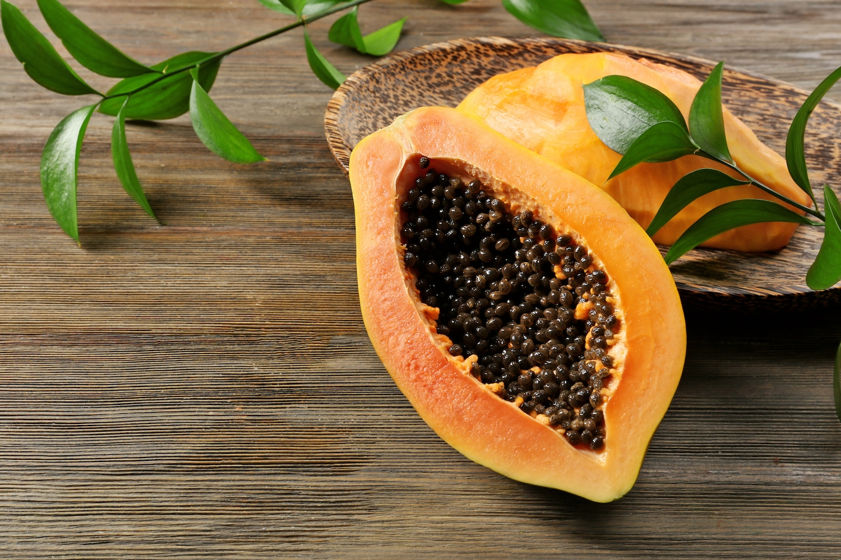
Carica papaya L.
Maestri Veronica
Moreschini Benedetta

Slide 2
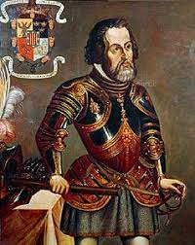
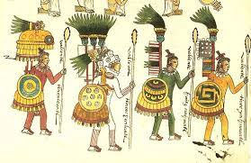
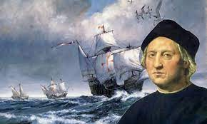
CENNI STORICI
Le prime notizie sulla papaya risalgono al 1519
e appartengono ai resoconti della conquista del Messico
da parte di Hernàn Cortès.
Il frutto Azteco “ababai”
Cristoforo Colombo ed “il frutto degli angeli”

Slide 3
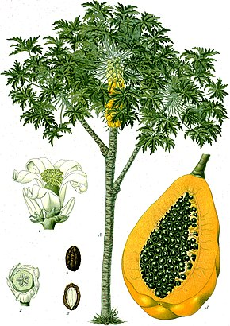
CARATTERISTICHE BOTANICHE
Famiglia delle Caricacee
Originaria America centrale
Piccolo albero di 3-10 metri
Fusto non ramificato
Foglie palmatosette
Fiori dioici
Il frutto è una bacca ovoidale
Pianta percorsa da canali laticiferi

Slide 4
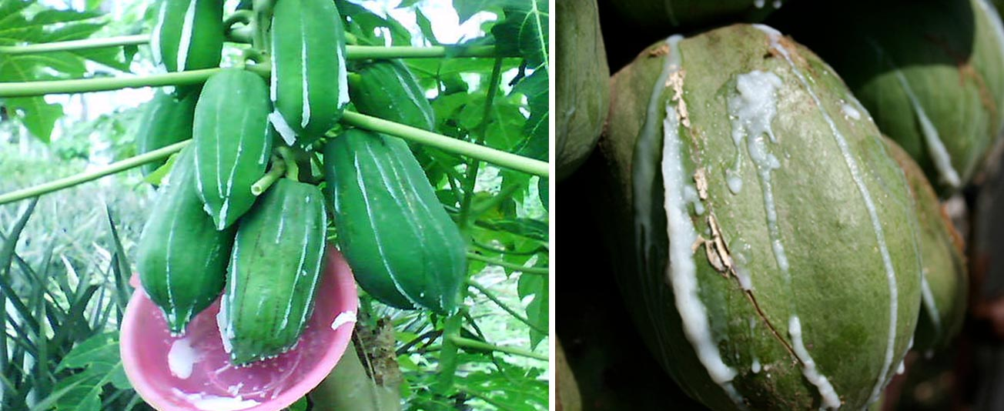
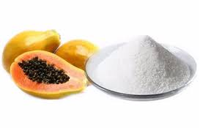
COSTITUENTI CHIMICI
DROGA: lattice essiccato o papaina bruta, ricavato per incisione dai frutti immaturi
PAPAINA: per dissoluzione nell’acqua e precipitazione in alcol del lattice, si ottiene la papaina purificata o papaiotina.

Slide 5
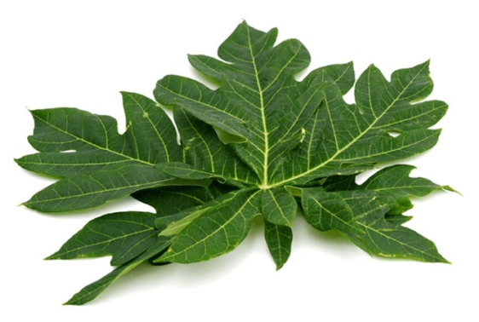
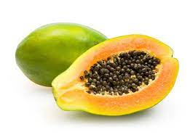
FOGLIE
FRUTTO
Flavonoidi
Alcaloidi
Colina
Vitamina C ed E
Composti fenolici
Acidi grassi
Fibra grezza
Olio di papaya
Carpaina
Saponine
Enzimi proteolitici
LATTICE: contiene diversi enzimi proteolitici, papaina, chimopapaina A, B e C, peptidasi A e B e lisozima

Slide 6
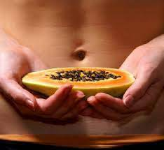
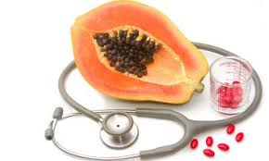
ATTIVITÀ FARMACOLOGICA
Papaina: effetti anti-ulcera , proprietà antimicrobiche e antielmintiche
Chimopapaina: iniezioni per ernia del disco nella colonna vertebrale
Foglie di papaya: trattamento delle emorroidi, della tosse , delle bronchiti e dei calcoli renali
Papaya usata per rafforzare le difese immunitarie

Slide 7
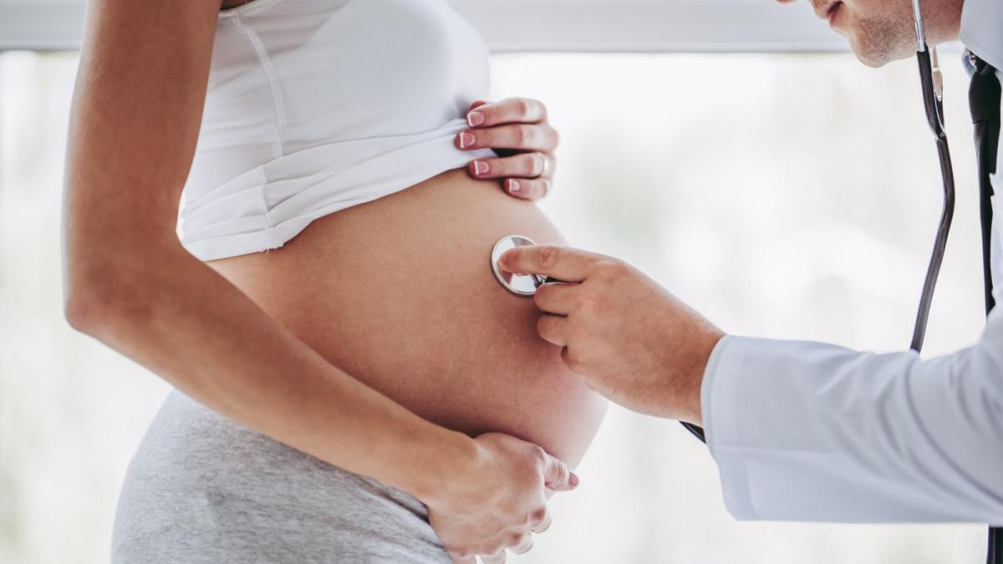
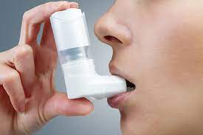
CONTROINDICAZIONI
Interferisce con i farmaci anticoagulanti
Manifestazioni allergiche e attacchi d’asma
Controindicata in gravidanza ed allattamento
Effetti tossici sul feto

Slide 8
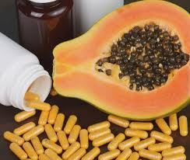
PAPAYA FERMENTATA
La papaya fermentata è un estratto naturale dalle proprietà antiossidanti, ottenuto dalla papaya sottoposta a lunga fermentazione microbica del frutto della papaya polverizzato. Nel lungo termine la papaya fermentata dovrebbe proteggere le cellule dell’organismo dallo stress ossidativo dei radicali liberi, favorendo la riparazione di quelle già compromesse.
Attività scoperta recentemente: integratore alimentare studiato per contrastare l’invecchiamento cellulare.

Slide 9
PAPAYA FERMENTATA
Montagnier riferì di aver consegnato a Papa Giovanni Paolo II, già sofferente per i sintomi del Parkinson un preparato antiossidante a base di papaya fermentata.
Nella casa di cura Villa Margherita santo Stefano di Vicenza è in corso uno studio per valutare se i già evidenziati benefici della papaya fermentata siano dovuti all’azione diretta sul microbioma intestinale, interessato nello sviluppo della malattia di Parkinson.
Risultati incoraggianti sono stati ottenuti anche su modelli cellulari del morbo di Alzheimer.
Ha avuto un risvolto significativo anche sugli studi del diabete di tipo 2.

